Slide 1



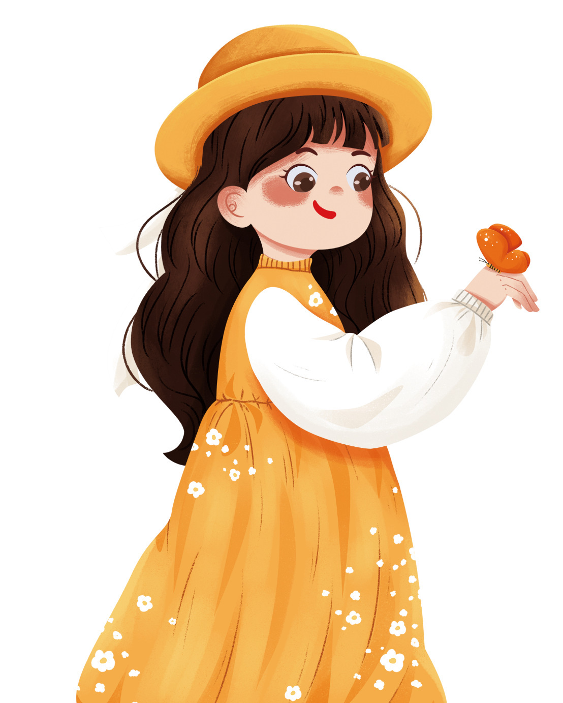




Slide 2

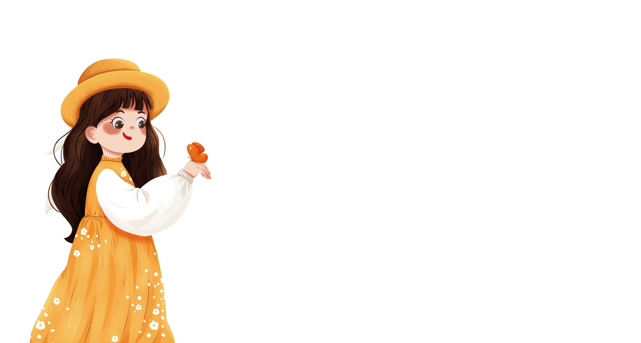

Slide 3
Hãy đọc một bài thơ trong chủ điểm
Thế giới tuổi thơ

Slide 4


Slide 5

Chọn 1 trong 2 đề dưới đây:
Đề 1: Viết đoạn văn thể hiện tình cảm, cảm xúc của em về một bài thơ thuộc chủ điểm Thế giới tuổi thơ.
Đề 2: Viết đoạn văn thể hiện tình cảm, cảm xúc của em về một bài thơ ca ngợi vẻ đẹp của thiên nhiên.

Slide 6

Dựa vào kết quả tìm ý trong hoạt động Viết ở Bài 26, viết đoạn văn theo yêu cầu của đề bài đã chọn.
1
Lưu ý:
Các ý trong đoạn văn cần sắp xếp hợp lí.
- Diễn đạt rõ ý; nêu được tình cảm, cảm xúc của em với bài thơ qua những từ ngữ và câu văn giàu sức biểu cảm.

Slide 7

VÍ DỤ
Tôi đã thực sự xúc động khi đọc bài thơ “Ngưỡng cửa”. Lời thơ giản dị nhưng thật sâu sắc. Nhà thơ Vũ Quần Phương đã giúp tôi hiểu ý nghĩa của tình cảm gia đình. Bước qua ngưỡng cửa là được về với nơi đầy ắp tình yêu thương của người thân. Hình ảnh ngưỡng cửa đã tượng trưng cho căn nhà gần gũi, thân thiết với mỗi người qua bao tháng ăm. Ấm áp và bình yên biết mấy!

Slide 8
VÍ DỤ THAM KHẢO 1
Bài thơ “Việt Nam quê hương ta” của tác giả Nguyễn Đình Thi đã để lại cho tôi ấn tượng sâu sắc. Nhà thơ đã vẽ nên một bức tranh hài hòa màu sắc, cảnh vật của làng quê Việt Nam. Những hình ảnh quen thuộc của làng quê xưa đã đi vào lời thơ một cách thật sinh động. Cánh đồng lúa mênh mông, với những cánh cò trắng bay lả rập rờn. Cùng với đó là đỉnh núi Trường Sơn hùng vĩ hiện lên trong sương mờ. Cảnh vật thiên nhiên hiện lên mang vẻ thanh bình. Nhưng để có được điều đó, biết bao thế hệ đã phải chịu những đau thương, mất mát từ chiến tranh. Mảnh đất quê hương đã nuôi dưỡng những con người anh hùng dám quyết tử cho tổ quốc quyết sinh. Dù chìm trong máu lửa đau thương, nhưng dân tộc Việt Nam vẫn kiên cường đứng lên đấu tranh để giành lại độc lập, tự do cho đất nước. Không chỉ có vậy, con người Việt Nam trọn vẹn tình nghĩa thủy chung thật đáng ngưỡng mộ. Ngoài ra, con người Việt Nam cũng thật tài năng - “trăm nghề của trăm vùng”. Mỗi mảnh đất đều nổi tiếng với một nghề truyền thống được truyền từ đời ông cha để lại. Hình ảnh cuối bài thơ - “tay người như có phép tiên” cho thấy sự khéo léo, tài năng của con người. Như vậy, bài thơ đã gợi ra một đất nước Việt Nam luôn tươi đẹp, thơ mộng và tràn đầy sức sống.

Slide 9
VÍ DỤ THAM KHẢO 2
"Tiếng hạt nảy mầm" của nhà thơ Tô Hà là một bài thơ vô cùng ý nghĩa, khơi gợi trong lòng người đọc những cảm xúc thiêng liêng về sự sống và lòng yêu thương trẻ thơ. Bài thơ vẽ nên một bức tranh sinh động về giờ học đầy lý thú của các em học sinh khiếm thính, đồng thời thể hiện tình cảm yêu mến, trân trọng của tác giả đối với những em bé đặc biệt này. Bài thơ mở đầu bằng hình ảnh các em học sinh "mắt sáng, nhìn lên bảng", "lớp mươi nụ môi hồng" cùng với "đôi tay cô cụp mở" tạo nên một bầu không khí học tập sôi nổi, háo hức. Hình ảnh "bảo tưng bừng thanh âm" như khơi gợi sự tò mò, thích thú của các em khi được khám phá thế giới âm thanh đầy màu sắc. Tiếng chim sẻ "vút qua song", "hót nắng vàng ánh ỏi", tiếng lá "động trong vườn", tiếng "sớm mai mẹ gọi", tiếng "cuộc đời sâu vợi", tiếng "tàu biển buông neo", tiếng "ngôi sao mọc rừng chiều", tiếng "vó ngựa ran vách đá" - tất cả những âm thanh ấy được cô giáo truyền tải một cách sinh động, giúp các em học sinh hình dung và cảm nhận được thế giới xung quanh. Bài thơ "Tiếng hạt nảy mầm" không chỉ là một bài ca về thế giới âm thanh diệu kì mà còn là bài ca về lòng yêu thương trẻ thơ và hy vọng vào tương lai tươi sáng của các em học sinh khiếm thính. Hình ảnh "tiếng hạt nảy mầm" tượng trưng cho sự phát triển mạnh mẽ của những tâm hồn trẻ thơ, cho niềm tin vào cuộc sống tươi đẹp phía trước.

Slide 10
VÍ DỤ THAM KHẢO 3
Bài thơ "Tuổi Ngựa" của Xuân Quỳnh là một bức tranh sinh động về tuổi thơ hồn nhiên, tươi sáng và khát vọng khám phá thế giới rộng lớn của một đứa trẻ. Qua hình ảnh chú ngựa con, tác giả đã thể hiện niềm tự hào về tuổi thơ của mình và gửi gắm thông điệp về tình yêu thương mẹ tha thiết. Hình ảnh chú ngựa con tượng trưng cho tuổi thơ đầy sức sống, hăng hái, không ngừng khám phá thế giới xung quanh. Khát vọng này thể hiện sự tò mò, ham học hỏi và mong muốn được trải nghiệm những điều mới mẻ của tuổi thơ. Thế nhưng, dù đi đến đâu, ngựa con vẫn luôn nhớ về mẹ. Bài thơ "Tuổi Ngựa" đã khơi gợi trong lòng người đọc những cảm xúc đẹp đẽ về tuổi thơ và tình cảm gia đình. Tuổi thơ là khoảng thời gian quý giá mà mỗi người cần trân trọng. Dù đi đâu, về đâu, ta cũng luôn hướng về gia đình, quê hương và nhớ về những kỷ niệm đẹp đẽ của tuổi thơ.

Slide 11




Slide 12



Slide 13
2
Đọc soát và chỉnh sửa.
Cách sắp xếp ý.
Cách thể hiện cảm xúc.
Dẫn chứng
minh họa.
Cách dùng từ viết câu.

Slide 14

a. Đọc đoạn văn của em cho người thân nghe. Chia sẻ cảm xúc của em khi viết đoạn văn đó.
b. Đọc lại một bài thơ em yêu thích và ghi vào phiếu đọc sách những điều em thấy thú vị.

Slide 15


